Slide 1
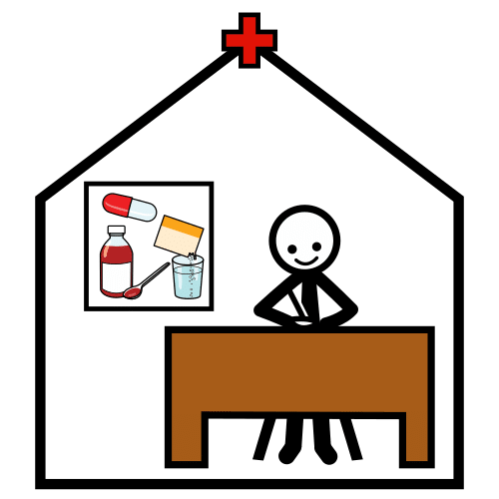
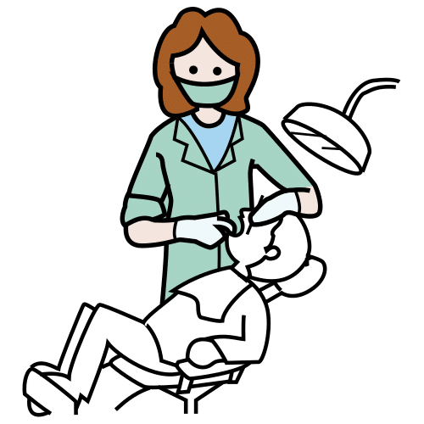
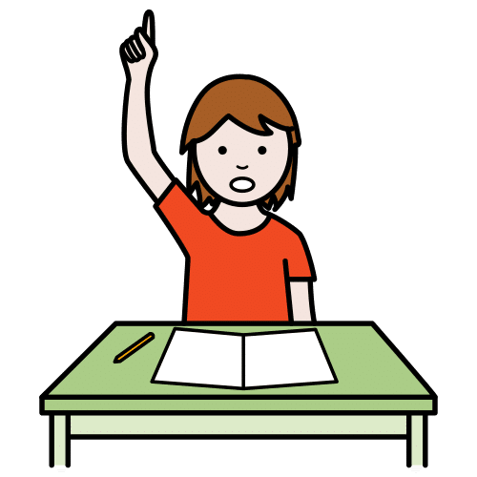
Consulta de Odontología
Centro de Salud Río Tajo
Aprender como es la consulta
Autoras: Ana Gallego Riaño y Marta Fajardo Lubián (Enfermeras escolares CEE BIOS)
Imagenes: Centro de Salud Río Tajo. Consulta de Odontología.
Pictogramas: https://arasaac.org/

Slide 2
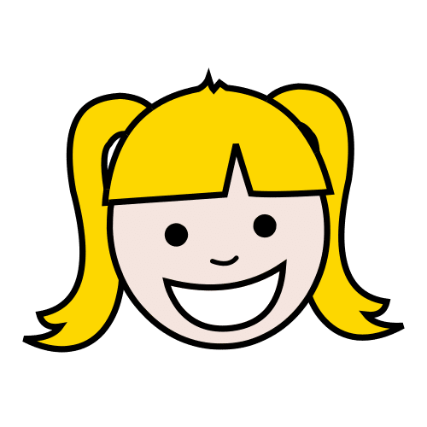
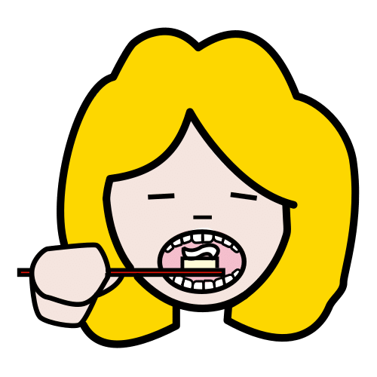
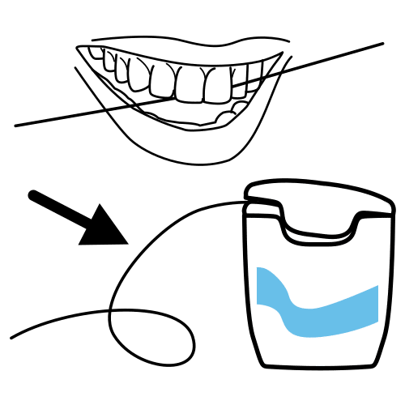
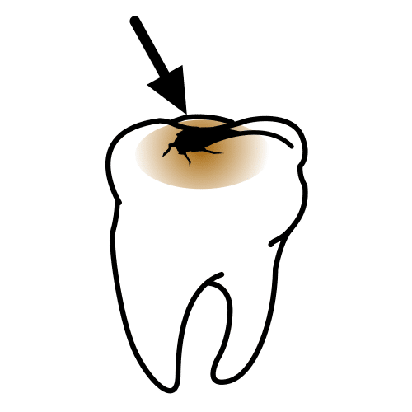
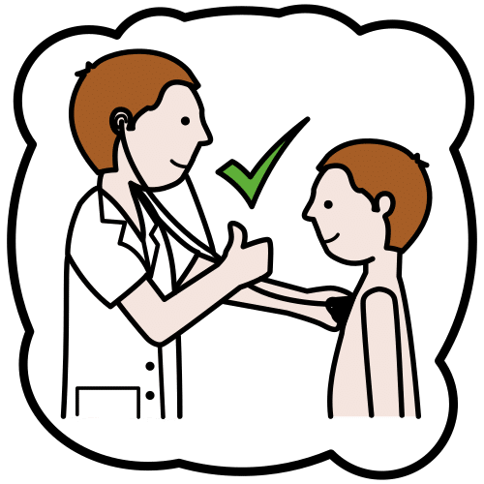
Salud Bucodental
Ana es una niña que sabe la importancia de cepillarse los dientes todos los días (3 veces al día). Así tendrá los dientes bien cuidados, no le saldrán caries y cuando acuda a la consulta del dentista su dentadura estará muy sana.

Slide 3
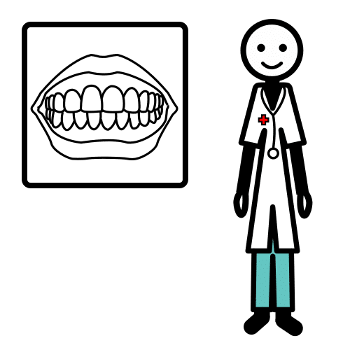
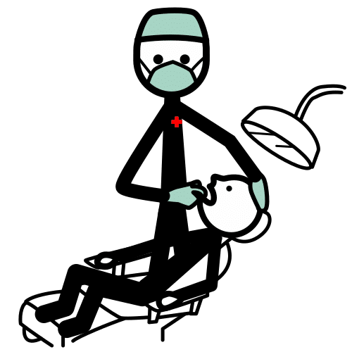
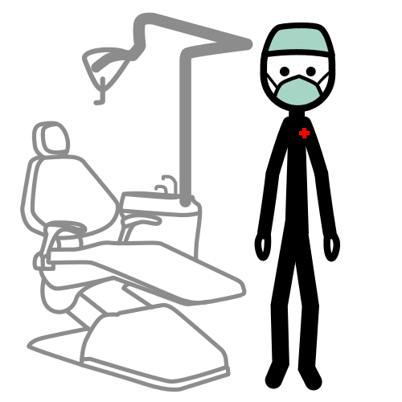
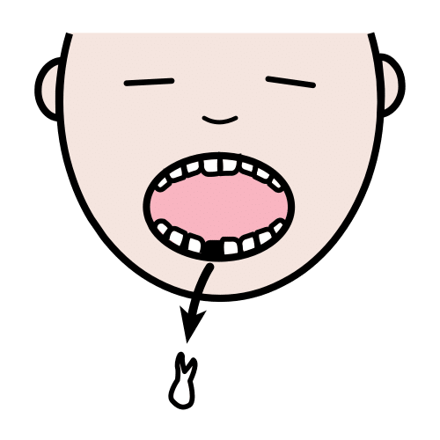
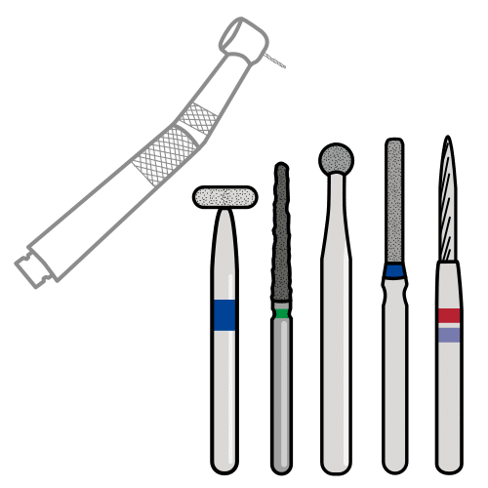
¿Mantener los dientes sanos? Papel fundamental del dentista
Los dentistas son profesionales de la Salud que nos ayudan a mantener unos dientes sanos y fuertes. Durante las visitas al dentista, estos profesionales nos miran la boca y los dientes y utilizan instrumentos para limpieza y la extracción de piezas dentales que no tienen mucha higiene.
Ayudan a prevenir enfermedades de la boca y a mantener una preciosa sonrisa.

Slide 4
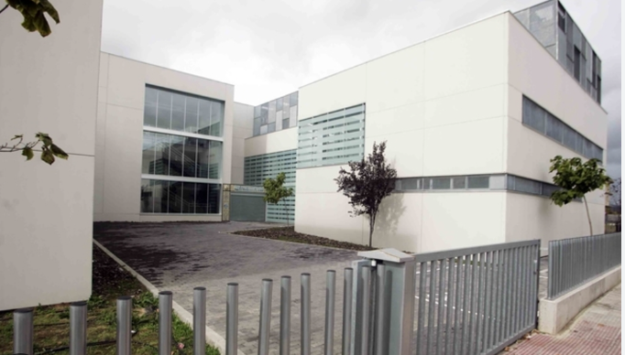
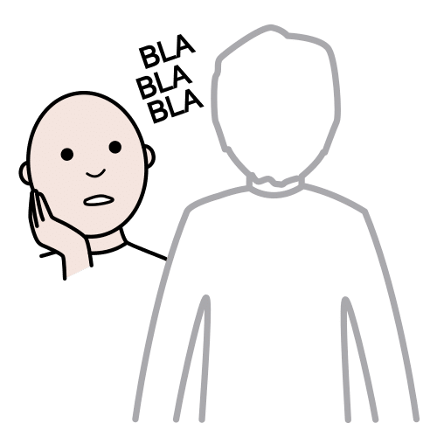
Visitar la consulta en el Centro de Salud
Vamos a conocer la consulta de Odontología…
Acudiremos al Centro de Salud Río Tajo que está al lado de nuestro colegio

Slide 5
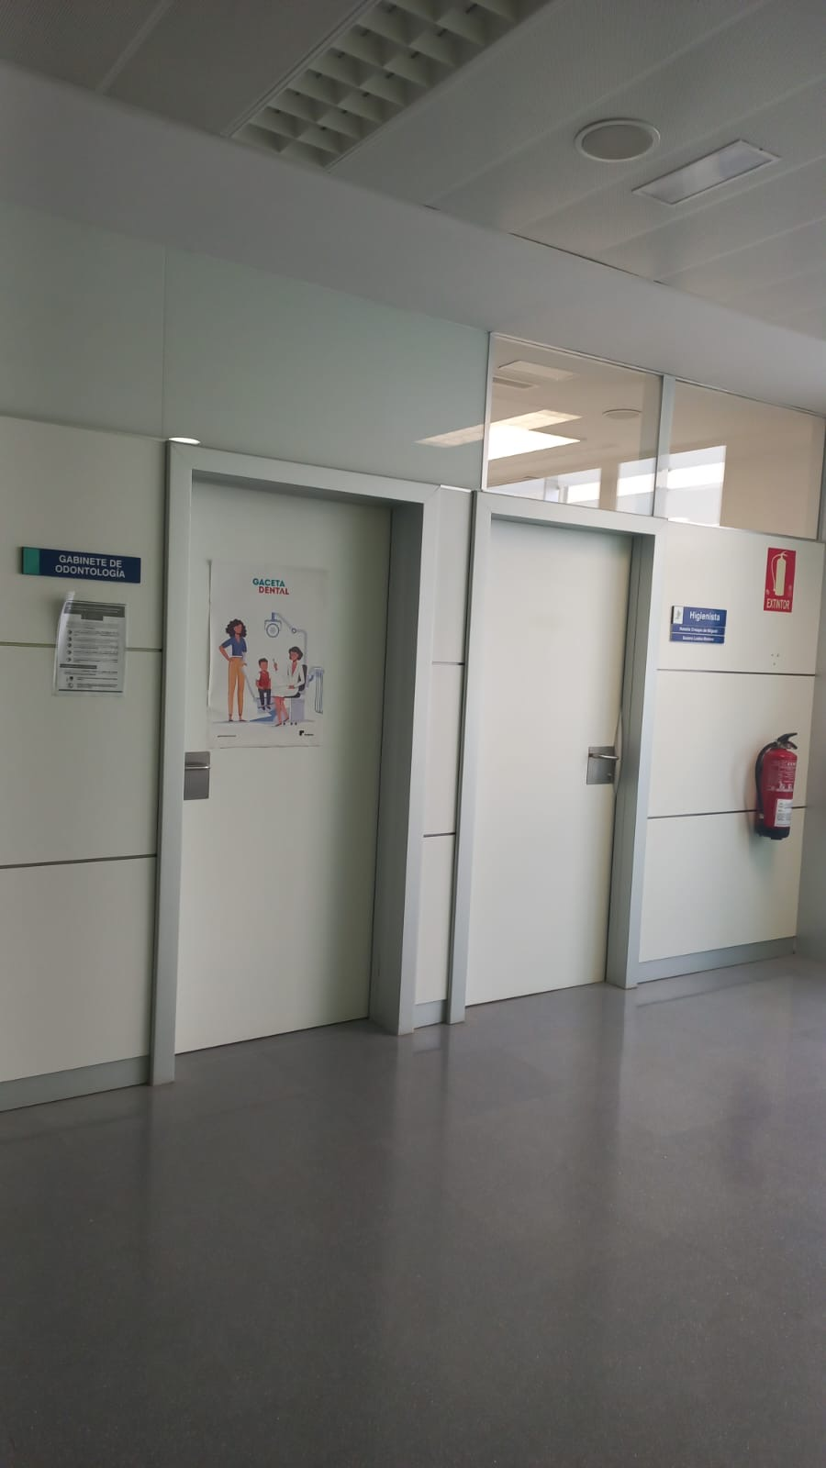
Visitar la consulta en el Centro de Salud
Vamos a conocer la consulta de Odontología…
Esta puerta es la entrada a la consulta de Odontología donde tendremos que entrar a que las profesionales nos atiendan.

Slide 6
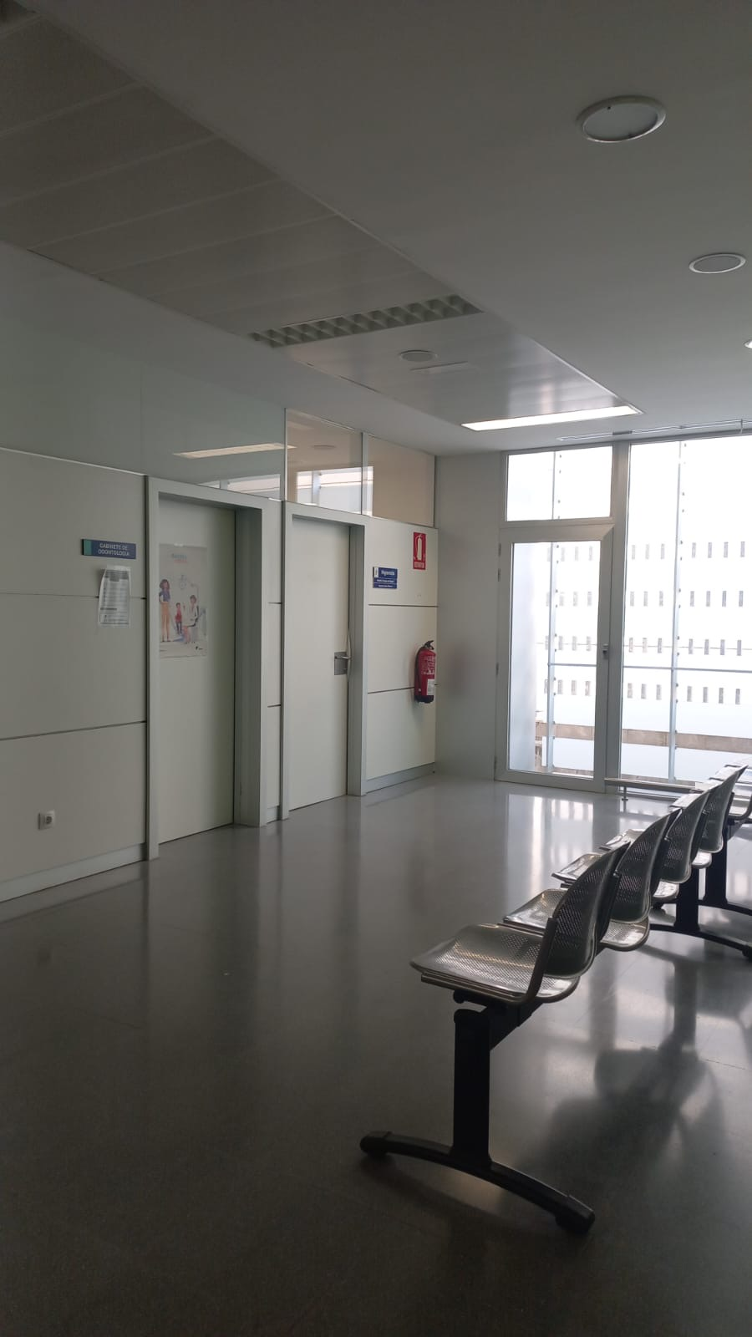
Visitar la consulta en el Centro de Salud
Vamos a conocer la consulta de Odontología…
Sala de espera
En esta sala debemos esperar sentados y tranquilos hasta que entre uno de los compañeros le atiendan, salga tras haber terminado su consulta y así que pueda entrar el siguiente.

Slide 7
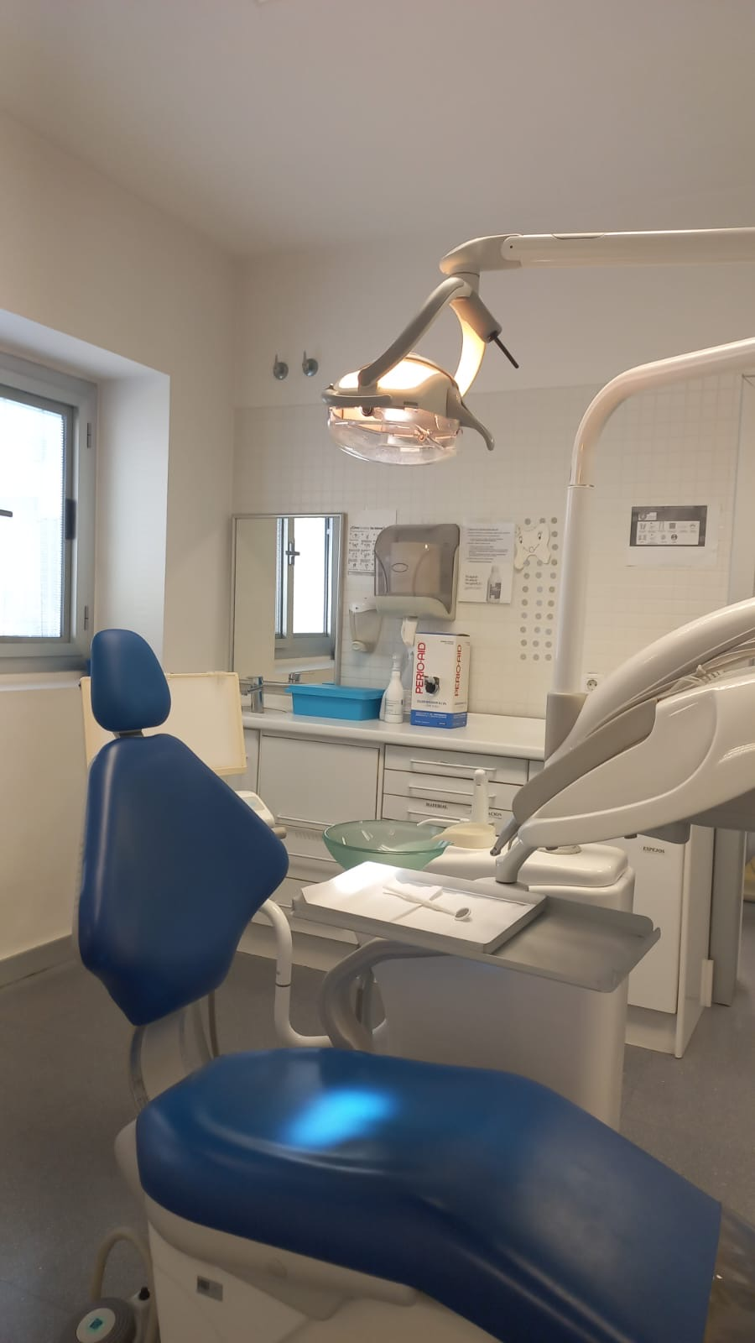
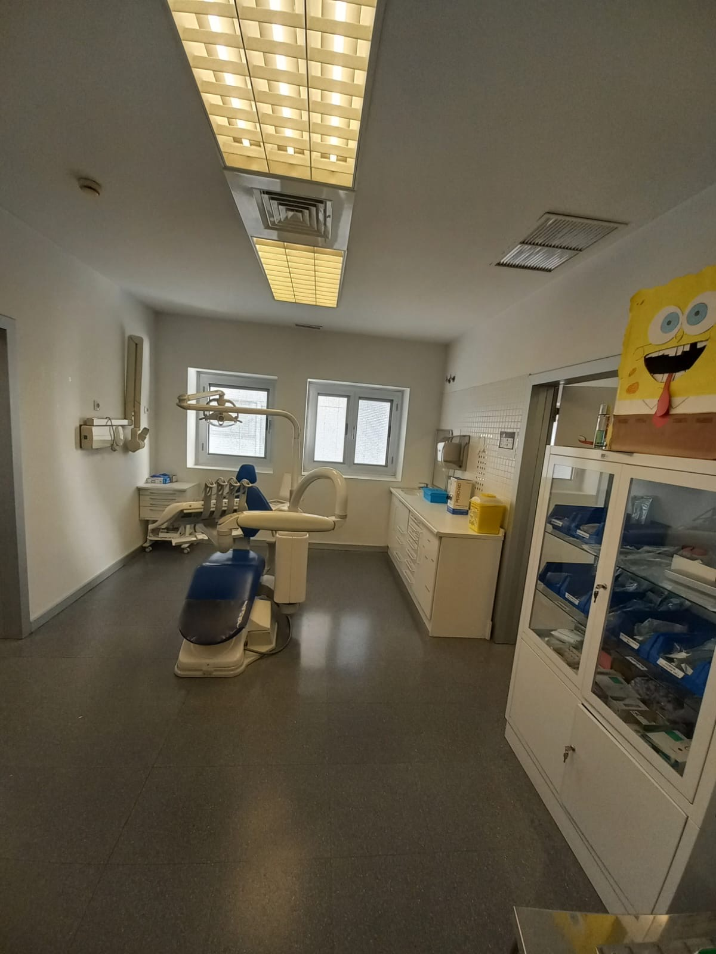
Visitar la consulta en el Centro de Salud
Vamos a conocer la consulta de Odontología…
Esta es la consulta de las profesionales donde nos atenderán. Podremos explorar el entorno, ver todo el material que tienen hasta que nos sintamos seguros para poder sentarnos y que nos miren nuestros dientes.

Slide 8
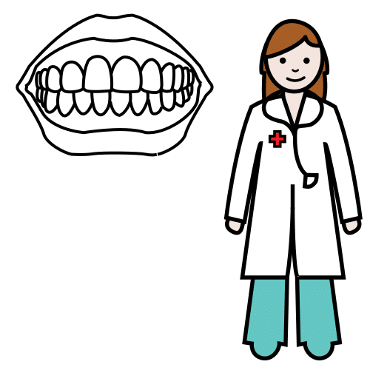
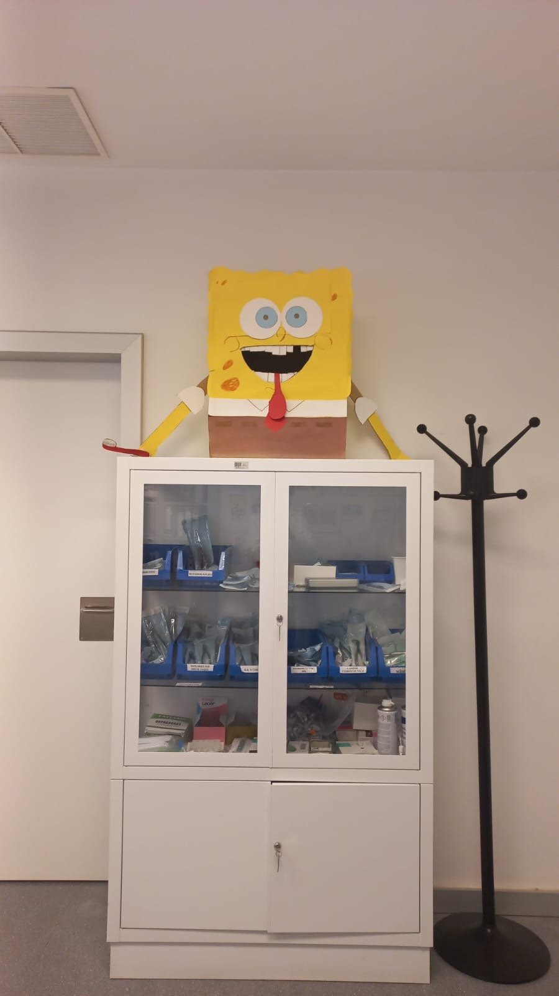
Visitar la consulta en el Centro de Salud
Vamos a conocer la consulta de Odontología…
Este armario es igual que el que tenemos en la enfermería, en el que hay material para ayudarnos con las curas y para estar sanos. Por lo que es igual que en la consulta del dentista, todo el material que usan es para ayudarnos a tener unos dientes sanos y una preciosa sonrisa.

Slide 9
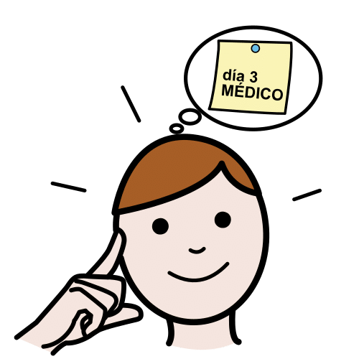
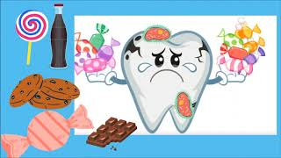
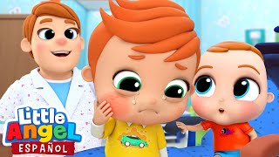
Recordatorio
Salud Bucodental
Cepillado de dientes
Visitar consulta

